Slide 1
Evolution of biological regulatory networks
J. Demongeot
AGIM, CNRS/UJF
Grenoble

Slide 2
IMMUNETWORKS: ThE ROLE OF CIRCUITS

Slide 3
Robustness
Role of circuits
Role of n-switches
Role of microRNAs
Role of viruses
Don’t forget resilience
JD, E. Goles, M. Morvan, M. Noual & S. Sené
Attraction Basins as Gauges of Environmental Robustness in Biological Complex Systems.
PloS ONE, 5, e11793 (2010).
Don’t forget resistance
JJD & S. Sené
The singular power of the environment on nonlinear Hopfield networks.
In : CMSB’11,
ACM Proceedings, New York, 55-64 (2011).

Slide 4
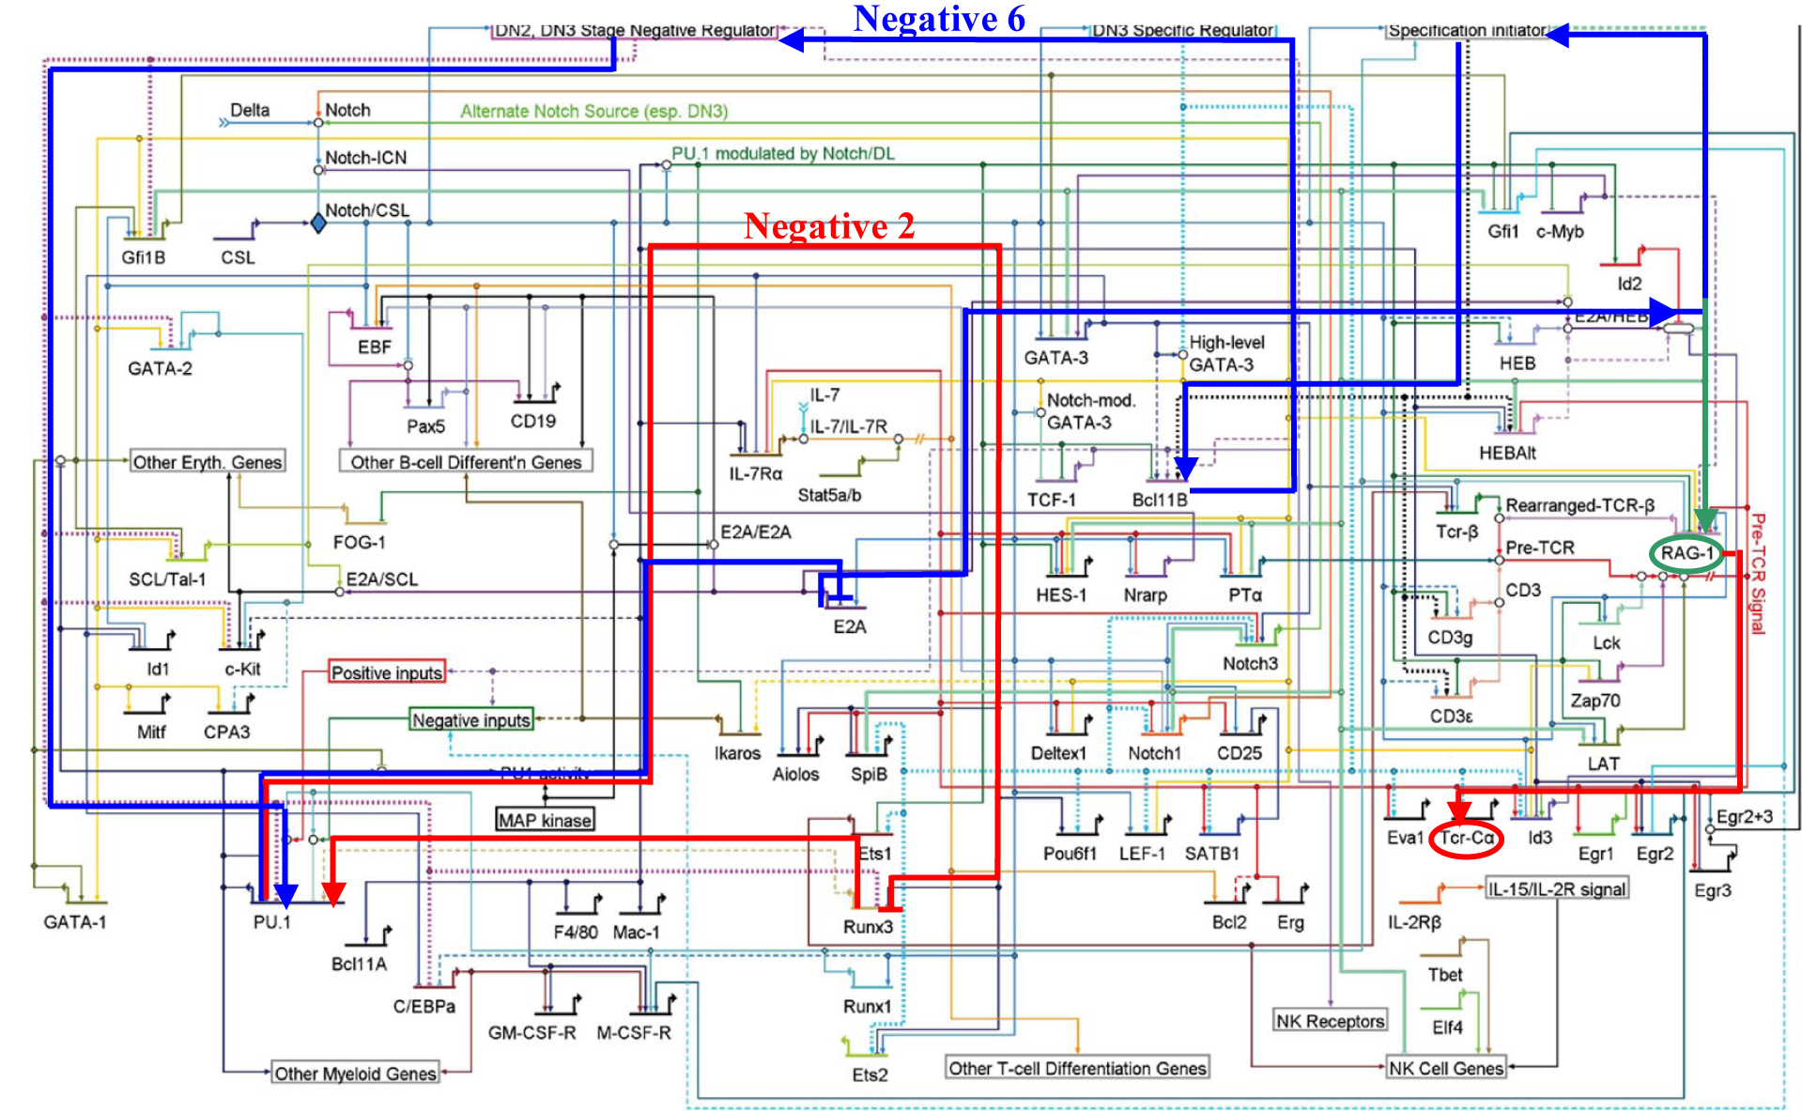
RAG control network
C. Georgescu et al. PNAS 2008
Notes:
Ce réseau complexe contrôle l’expression de la RAG.
Un réseau d’interaction génique se compose d’une arborescence supérieure de contrôle, de circuits de gènes interconnectés et d’une structure arborescente inférieure.
Selon des études théoriques menées dans notre laboratoire, le comportement d’un réseau dépend des circuits de gènes et de leur intersection.
Dans ce réseau l’expression de la RAG est contrôlée par deux circuits intersectés.
Un circuit négatif de 6 gènes désigné en bleu et un circuit négatif de longueur deux représenté en rouge.
Arborescence avale.

Slide 5
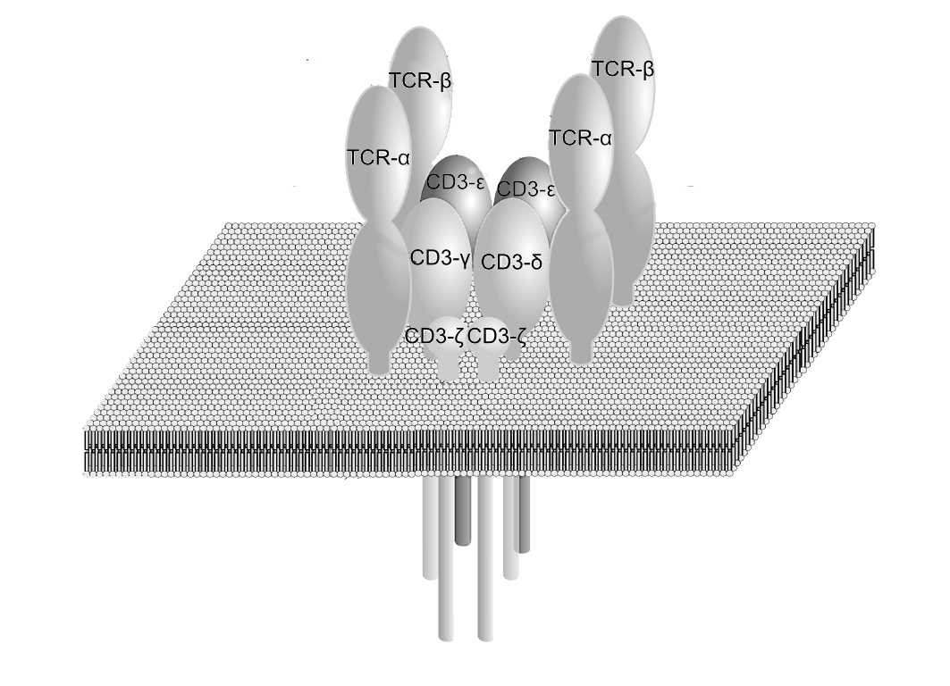
V(D)J Recombination Mechanism
TCRα
Germinal Configuration
Vn
Jm
C
V(D)J Recombinase RAG (Recombination Activating gene)
V-J Réarrangement
TREC T-cell-Receptor Excisional Circle gene
N. Pasqual et al. J. Exp. Medicine, 196, 1163-1174 (2002)
T.P. Baum et al. BMC Bioinformatics, 7, 224-228 (2006)
F. Thuderoz et al. PLoS Comp. Biol., 6, e1000682 (2010)
Notes:
Cette diversité est acquise via le mécanisme de recombinaison V(D)J.
Les gènes codant les chaînes de TCR sont non fonctionnels à l’état germinal. Ils sont formés de multiples segments géniques codants séparés par des séquences introniques.
Les loci TRB et TRD, qui codent respecivement les chaînes TRBeta et TRdelta, sont composés de gènes Variables, Diversité, Jonction et Constant.
La recombianison VDJ est un mécanisme de recombinaison de l’ADN par lequel les segments codants sont réarrangés en un seul exon.
Ainsi dans une première étape, un complexe enzymatique nommé recombinase VDJ catalyse le réarrangement d’un gène D avec un gène J. Et un cercle d’exision ou TREC est substitué du locus.
Dans une seconde étape, le réarrangement VD est réalisé, les loci réarrangés présentent les gènes VDJ assembles en un seul exon.
Les loci TRA et TRG, qui codent les chaînes TRalpha et TRGamma sont dépourvus de gènes Diversité.
Dans ce cas, un réarrangement VJ associe deux segments codants en un seul exon.
Après la transcription, la séquence non codante séparant le gène J et le segment C est épissée.
Les CDR1 et 2 sont codés par deux portions du gène V, le CDR3 est codé par la jonction VDJ ou VJ
Le gène C code le domaine constant.
----------------------------------------------------------------
Ces recombinaison s’opère au niveau somatiques au cours du développement des lymphocytes B et T.
La recombinaison V(D)J est un mécanisme de recombinaison site spécifique catalisé par le complexe enzymatique l’enzyme RAG, une endonucléase.
La recombinaison V(D)J est un mécanisme de réarrangement somatique et site-spécifique de l'ADN, qui est à l'origine de l'extraordinaire variabilité structurale des sites de reconnaissance à l'antigène des immunoglobulines et des TCR.
Les Gènes Variable, Diversité, Jonction et Constant
Les loci codant pour les chaînes de récepteurs antigéniques des lymphocytes sont non fonctionnels au stade germinal ; ils ont en commun de présenter des segments codant multiples, séparés par des séquences introniques. Ces séquences codantes sont nommées gènes de type Variable (V), Diversité (D), Jonction (J) et Constant (C). Les loci des chaînes de TCR (TRA, TRB, TRG et TRD) et des chaînes de BCR (IGH, IGK et IGL) comportent chacun un nombre différent de ces gènes, les segments de types Diversité n’étant pas présents sur tous les loci.
Durant la différenciation lymphocytaire, la recombinaison V(D)J des loci spécifiques permet d’assembler un segment codant de chaque type V, (D) et J, afin d’obtenir un gène fonctionnel pour la synthèse d’une chaîne de récepteur antigénique [Bassing et al, 2002]. Les segments V(D)J, alors rassemblés en un seul exon, vont pouvoir être transcrits et traduits. Lorsque le segment de type diversité est présent, la recombinaison D-J est d'abord réalisée (Figure 8 A.B.), suivie de la recombinaison V-DJ (Figure 8 B.C).
Considérant la partie variable d'une chaîne de récepteur antigénique, les deux premières régions hypervariables, CDR1 et CDR2 sont codées par le gène V, la région CDR3 est codée par la jonction V(D)J et la région constante de ces chaînes correspond un gène C (pas de région constante pour les deux types de chaînes légères d'immunoglobulines). Le nombre de gènes de chaque type rendus disponibles pour le réarrangement est à l'origine d'une diversité combinatoire, qui constitue un facteur de variabilité pour la jonction V(D)J et donc pour la séquence de la boucle CDR3. La région CDR3 étant responsable d'un grand nombre des contacts directs avec le peptide antigénique, l'immunocompétence d'un individu repose sur la diversité de séquence de la boucle CDR3.
Le TCR est formé suite au processus de réarrangements des gènes V(D)J
Les gènes V et J sont réparties dans deux régions chromosomiques distinctes La région V (102 gènes) et la région J (61 genes)

Slide 6
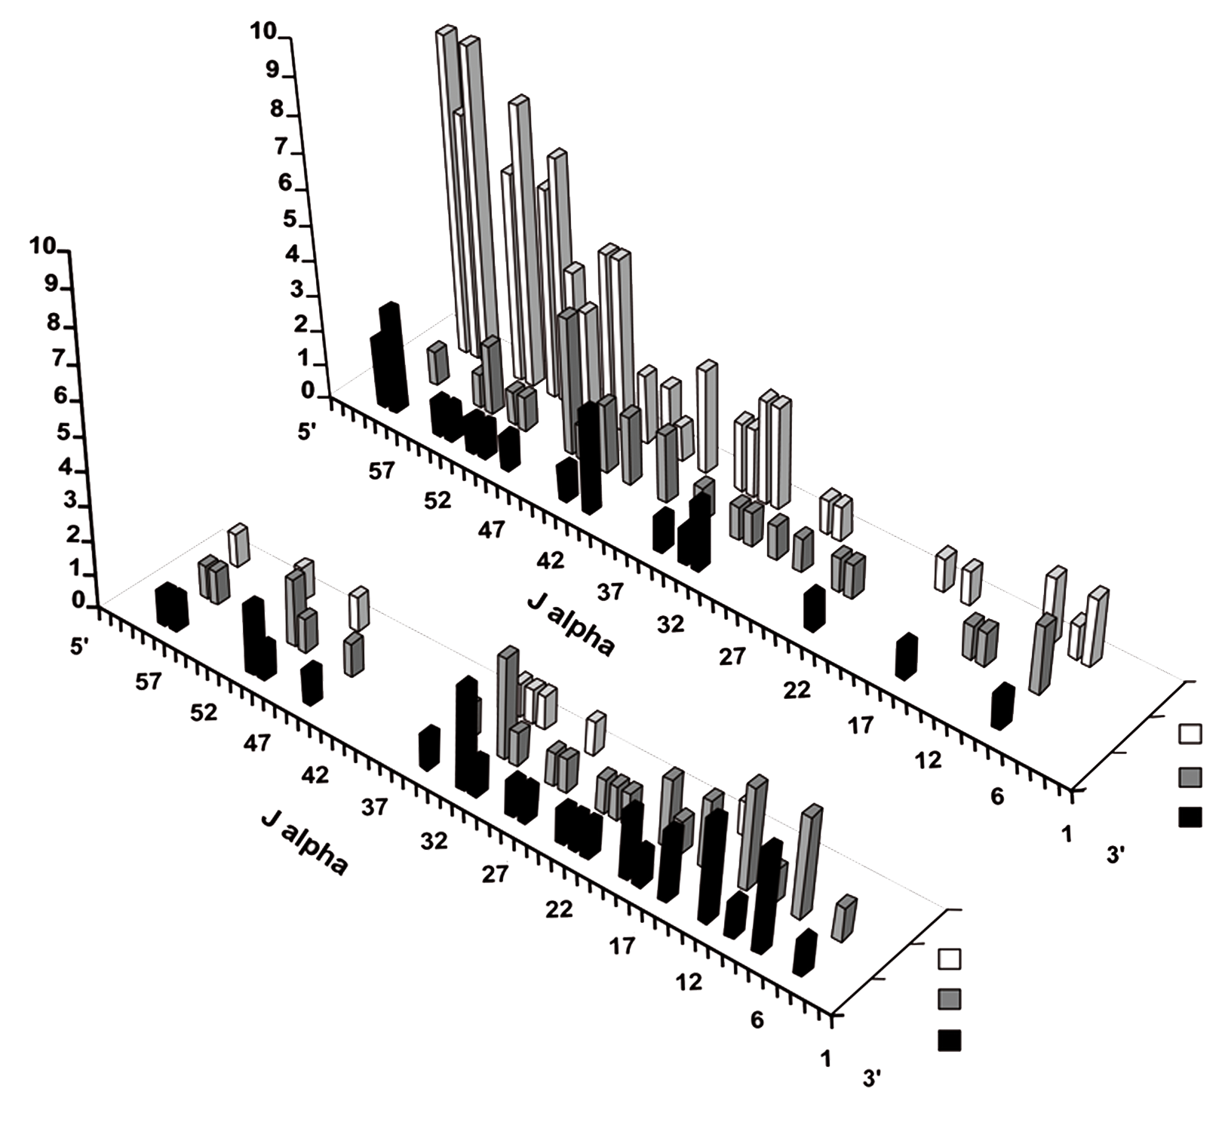
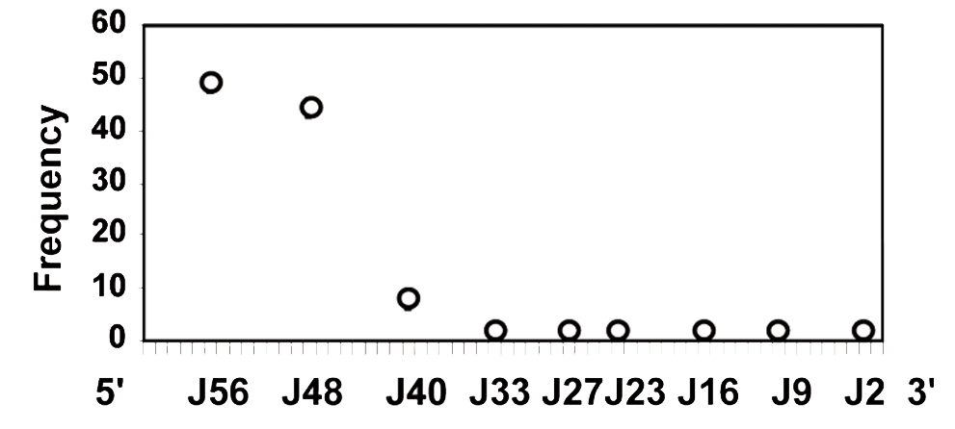
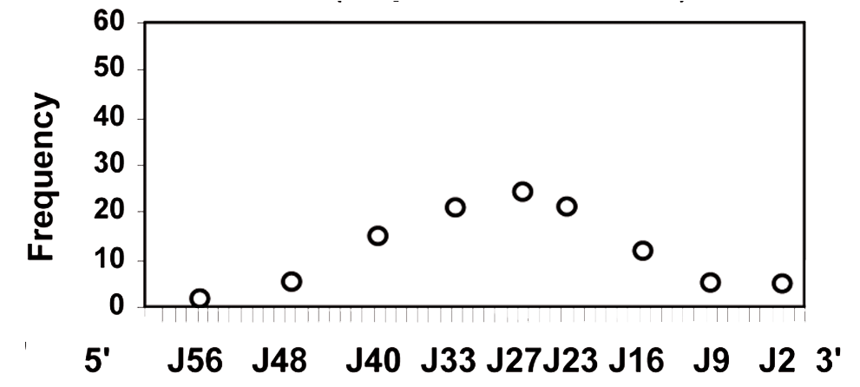
V and J gene use: Experimental quantifications in BalbC mouse
Diversity of the TCR α Combinatorial Repertoire
Peripheral
Proximal J Genes
Proximal
V Genes
TRAV 21
Distal
V Genes
Distal
J Genes
TRAV14-1
TRAV 1
TRAV14-2
TRAV14-3
TRAV14-D1
TRAV14-D2
TRAV14-D3
Notes:
Nous en venons maintenant à notre travail de modélisation qui s’est basé sur des quantifications expérimentales des associations VaJa.
Ce graphique représente l’utilisation à la périphérie de la région J par les 6 membres de la famille TRAV14.
Les gènes V14 sont ordonées des gènes proximaux aux distaux et il en est de même pour les gènes J utilisés.
Cet histogramme montre clairement l’association préférentiellesdes gènes V proximaux avec les gènes J proximaux ainsi que la prévalence des association Vdistanx J distaux.
Ainsi dans le plan défini par les axes VJ, les associations situées sur la diagonal issue le l’origine du graphique sont les plus représentées.
Au contraire, les gènes V distaux semblent peu réarranger les gènes J proximaux et inversement.
Au niveau thymique, le gène TRAV21 qui est un gène proximal utilise clairement des gènes J proximaux
Et le gèneTRAV1 qui est distal est retrouvé réarrangé avec des J gènes plus centraux.
Ces graphiques semblent montrer que la position des gènes est un paramètre majeur pour leur utilisation.

Slide 7
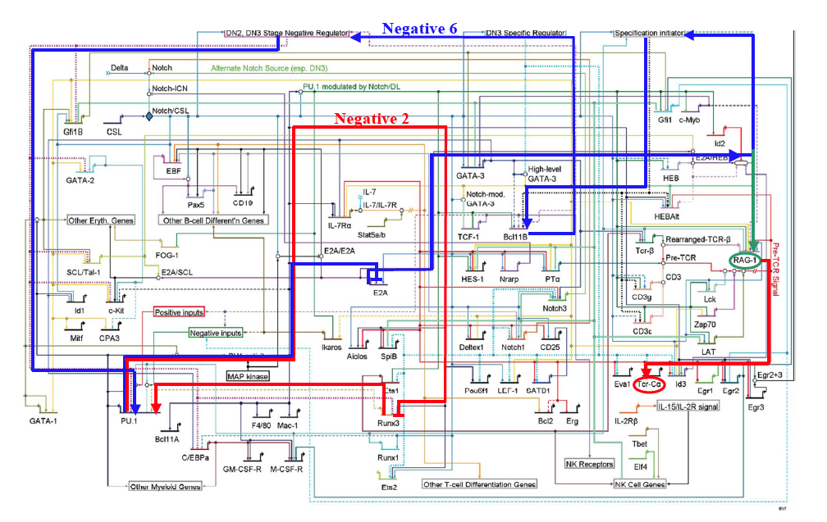
Negative 6
Negative 2

Slide 8
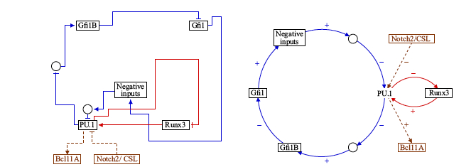
Runx1
R
Runx1
RAG-1
TCRα
JD et al. Journal of Theoretical Biology 280, 19-33 (2011)
F. Thuderoz et al. PloS Comp. Biol. 6 (2010)
T.P. Baum et al. Nucleic Acids Res. 32, 51-54 (2004).

Slide 9
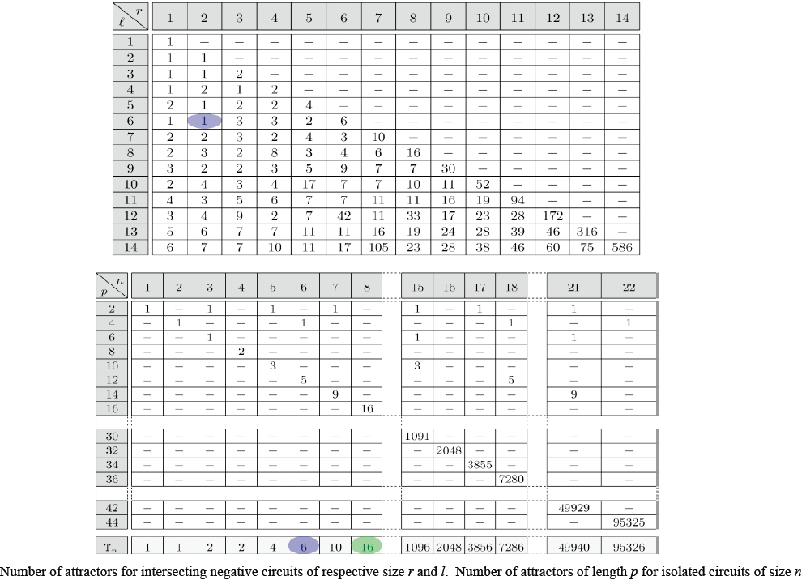
Noual, JD, Sené
DAM (accepted)
Parallel
iterations

Slide 10
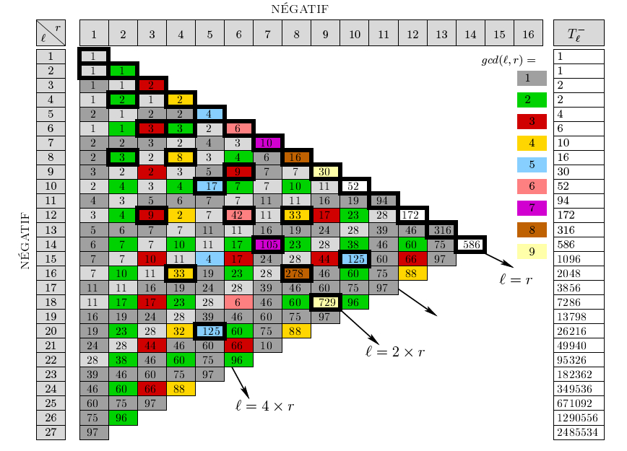
l = 3 × r / 2

Slide 11
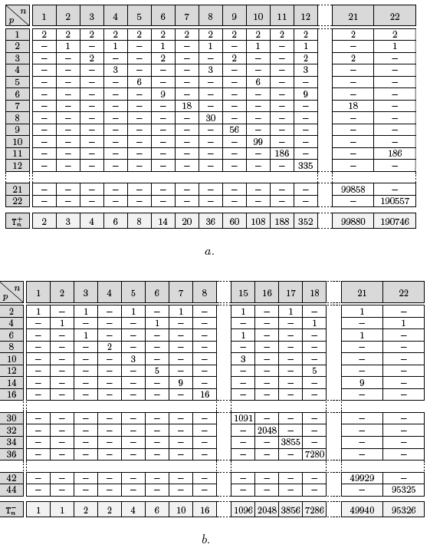
Positive circuits
Negative circuits

Slide 12
Frustration

Slide 14
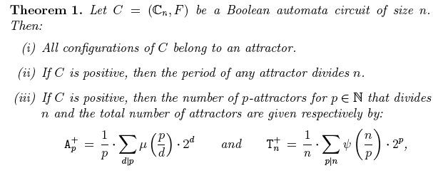

Slide 15
NOT CODING GENOME: The ROLE of MICRORNAS

Slide 16
Overview of mRNA and miRNA Processing
CATG
GTAC
Coding DNA
Non coding DNA
pri-miRNA
GUAC
Drosha Enzyme
pre-miRNA hairpin
Exportine-5
mRNA
RISC
tRNAs
miRNA
mRNA/miRNA pairing
RNA binding oligopeptide

Slide 17
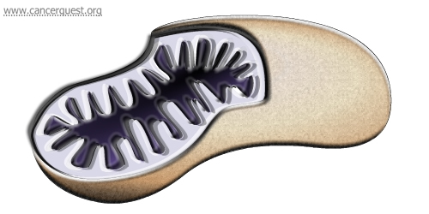
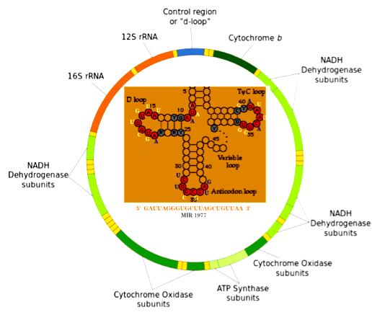
H.I. Suzuki et al., J. Mol. Med. 2010
target tRNA
mitochondrion

Slide 19
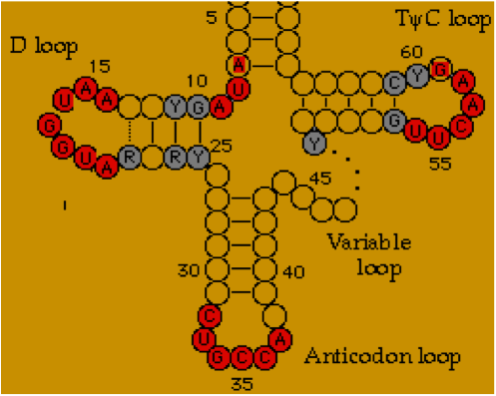
Mitomirs
A
U
G
U
G
U
A
U
U
A
G
A
C
G
G
A
U
G
U
U
C
G
5’ GAUUAGGGUGCUUAGCUGUUAA 3’
MIR 1977 (A. Henrion-Caude, Mirifix, PLoS ONE 2011, JD et al. ECAL, MIT Press 2011)

Slide 20
NoT coding mitochondrial DNA
5’ AUCUGGUUCUUACUUCAGGGC mitomir 10 Central 116
RARYGGUACU RRYUUCRARYU tRNA Lewin
AUCUGGUUCU UACUUCAGGAC mitomir 12 CSB D 353
mitomir 10 E. Sbisa Gene 205 (1997)
mitomir 12 P. Cui BMC Genomics 8 (2007)
R = A or G; Y = U or C

Slide 21
The ROLE of viruses

Slide 22
Anatomie virale

Slide 23
‘Patient Zero H1N1’ (5 ans)
Edgar Hernandez
Notes:
23

Slide 24
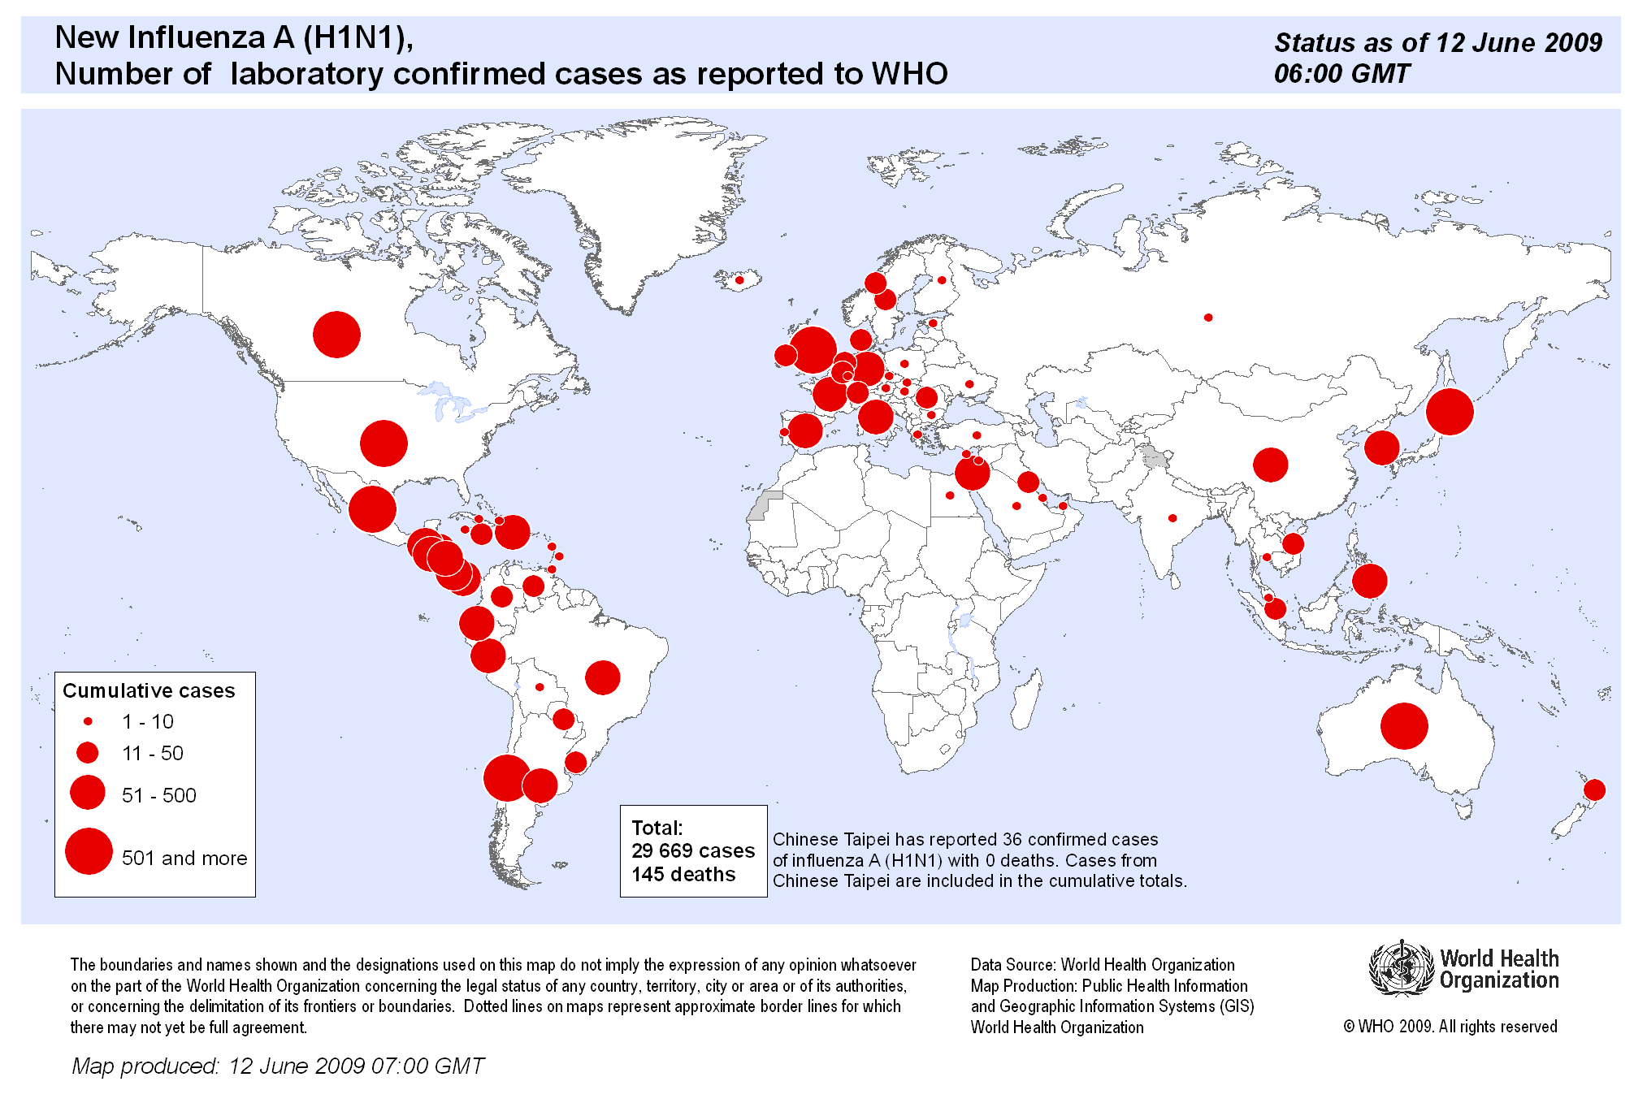
Notes:
24

Slide 25
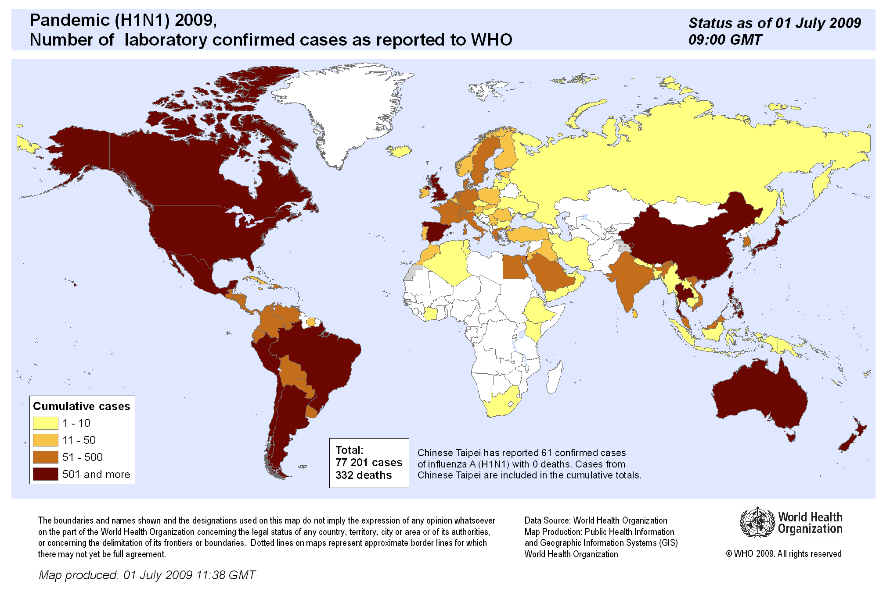
Notes:
25

Slide 26
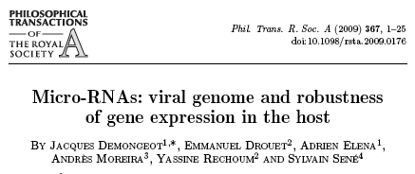
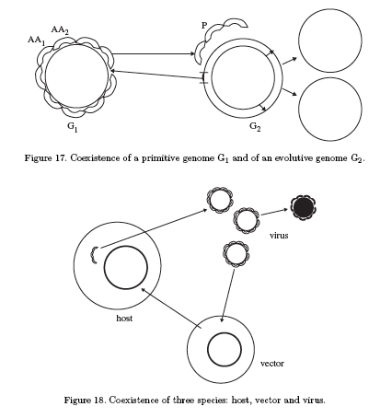

Slide 29
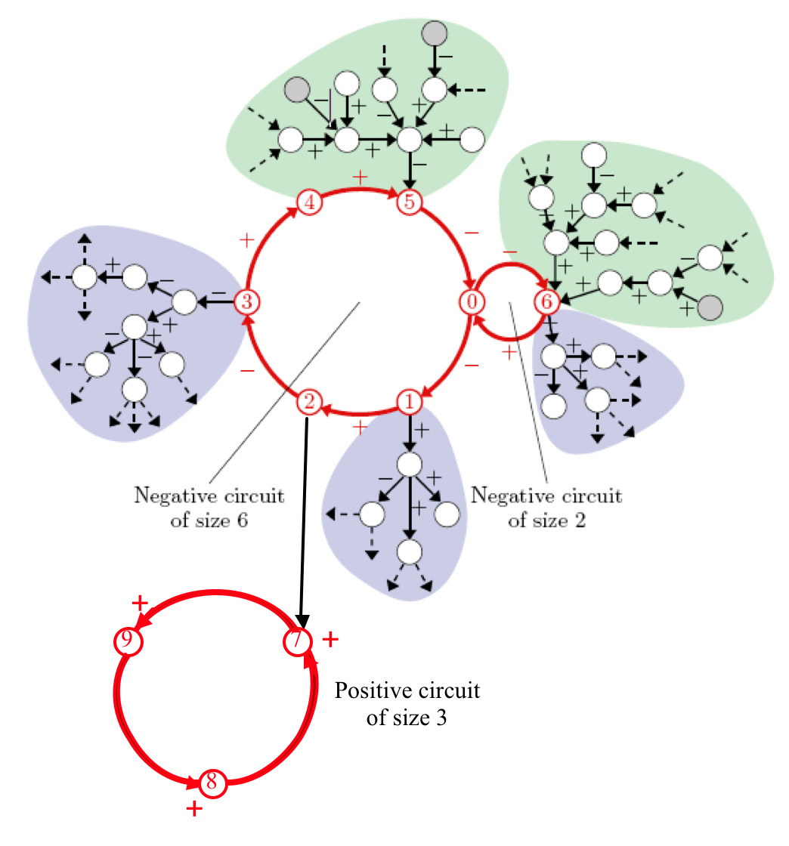
GENERAL ARCHITECTURE
10
+
Negative circuit
of size 3
+

Slide 30
miR inhibition with parallel updating
miR
G₁
miR
G₁
miR
G₁
G₂
G₂
G₂
G₃
G₃
G₃
Negative 3-switch Positive circuits
Persistence of rhythm in case of weak inhibition

Slide 31
NEUROGENETWORKS

Slide 32
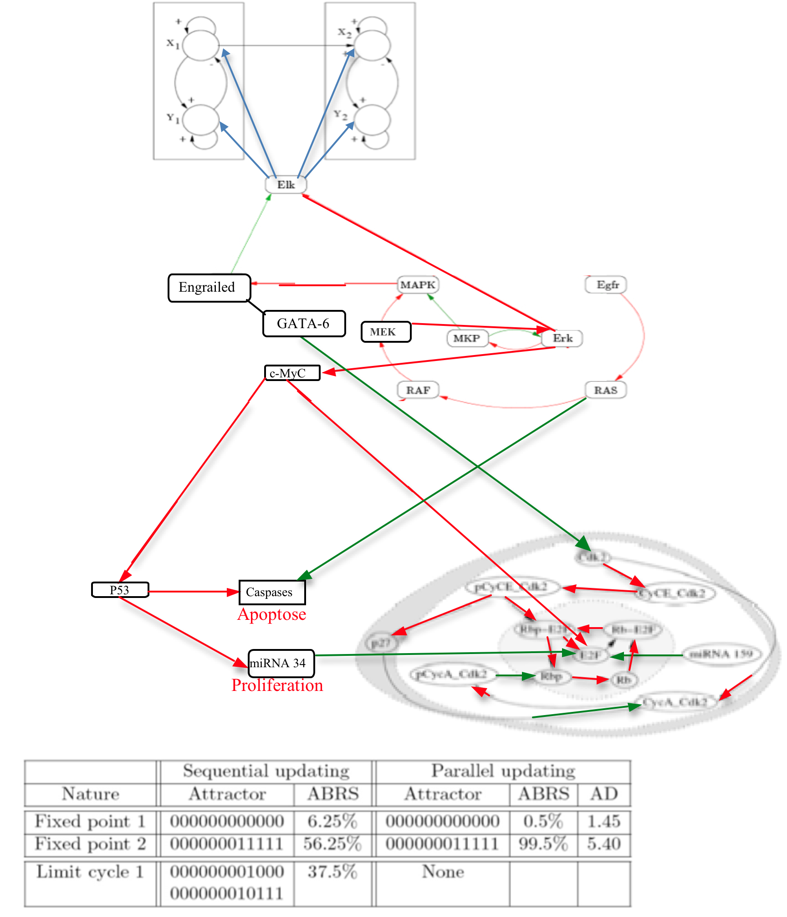

Slide 35
ROBUSTNESS

Slide 37
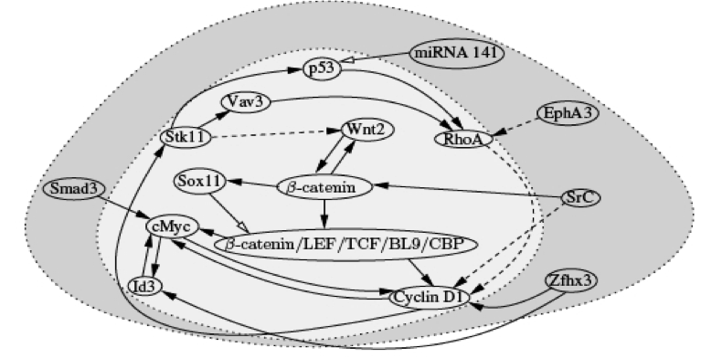

Slide 40
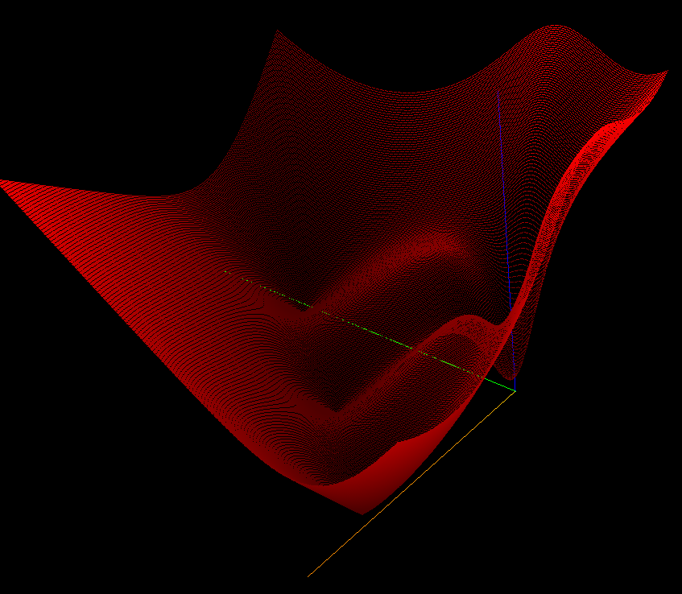
[27] M. Cosnard, E. Goles, Discrete states neural networks and energies, Neural Networks 10 (1997) 327-34
+
X₁
-
X_{n}
X₂
. . .
₋₁
₋₁
X_{i}

Slide 42
Engrailed network

Slide 45
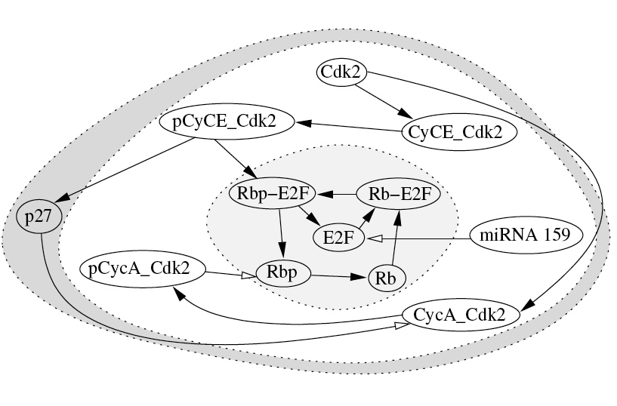
Cell cycle control
mitomiRs
Coherent
feed-forward
double path
p53
Double
positive loop
miRNA 34
Parallel Sequential
p27, Cdk2, pCyCE Cdk2, CyCE Cdk2, miRNA159, pCycA Cdk2, CycA Cdk2, Rbp-E2F, Rb-E2F, E2F, Rbp, Rb
L. He et al. Nature 447, 1130-1134 (2007)

Slide 46
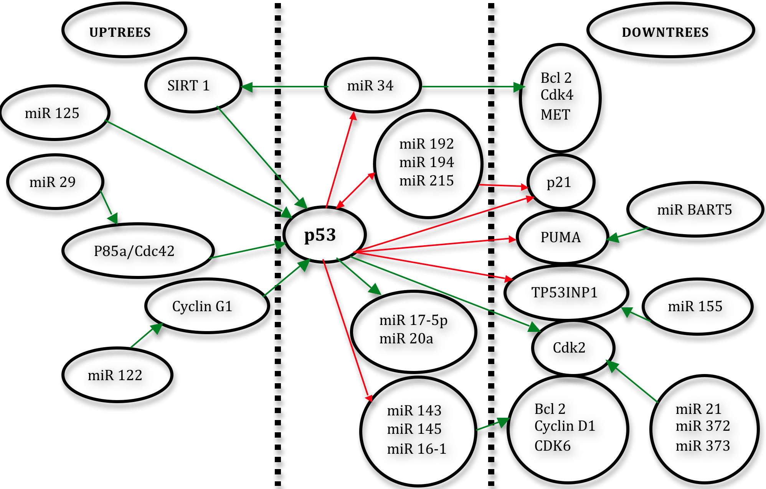
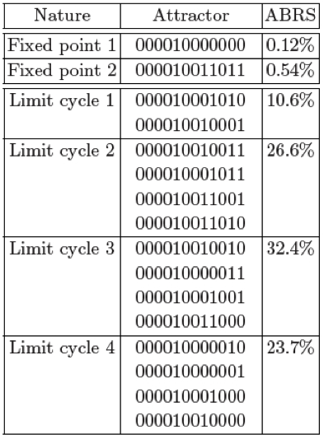
miRNA159=1 Parallel updating

Slide 47
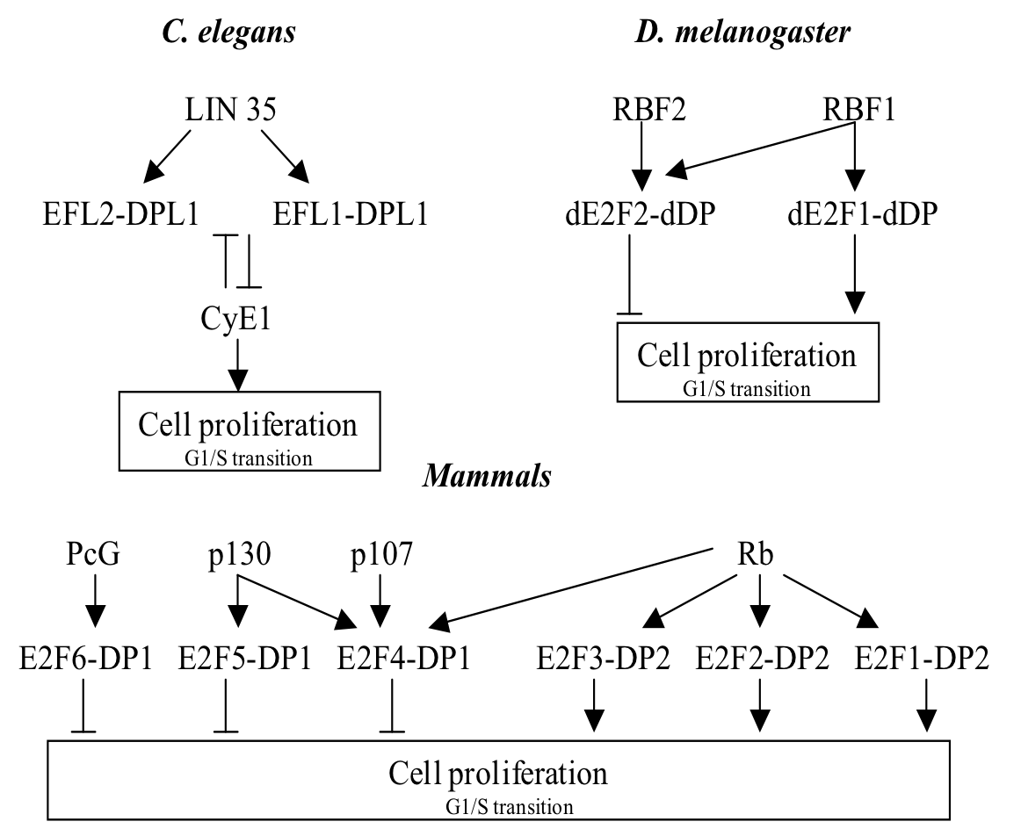

Slide 48
Conclusion
Robustness
Role of circuits
Role of n-switches
Role of microRNAs
Role of viruses
Don’t forget resilience
JD, E. Goles, M. Morvan, M. Noual & S. Sené
Attraction Basins as Gauges of Environmental Robustness in Biological Complex Systems.
PloS ONE, 5, e11793 (2010).
Don’t forget resistance
JJD & S. Sené
The singular power of the environment on nonlinear Hopfield networks.
In : CMSB’11,
ACM Proceedings, New York, 55-64 (2011).

